Slide 1
福音的起頭 - 耶穌基督
門徒是跟隨耶穌的人
信心是對福音的回應
門徒的道路是對福音的認識

Slide 2
福音的起頭
起頭 - 開始、來源、權威
福音 - 好消息

Slide 4
消息
消息 - 切身的新聞事件
消息的不同對象
文化及時代背景
他對消息的解讀
消息對他的影響

Slide 5
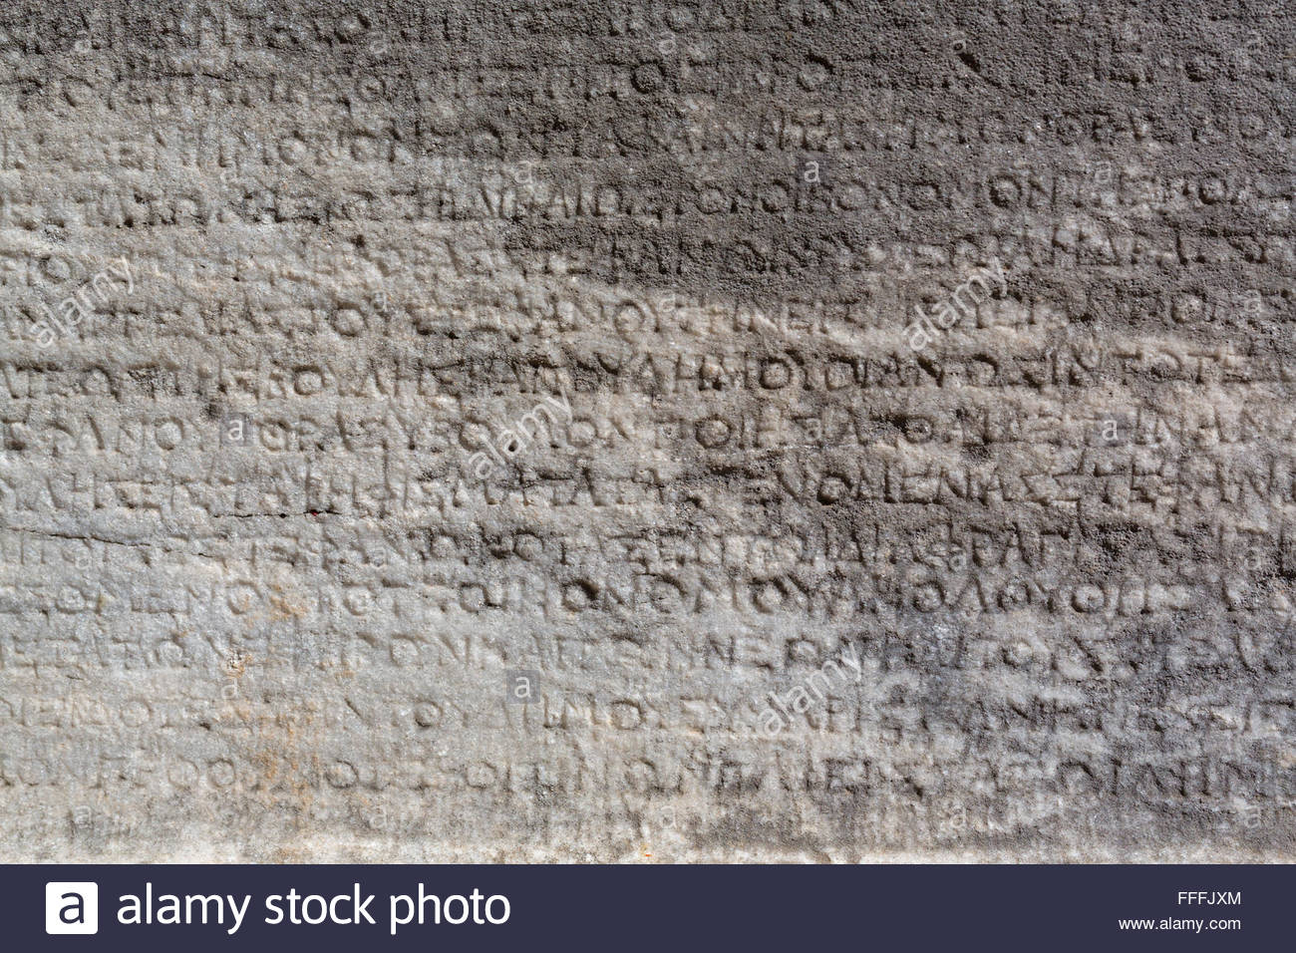

Slide 7
福音 - 好消息
新約時代的背景
猶太文化的背景
普偏性的好消息
要有合適的反應

Slide 8
猶太文化的背景
對王的期待 (詩72:1)
對聖殿的懷念(詩69:9)
對世界的責任(詩72:3)
對萬國的使命(詩72:10)

Slide 9
福音
不是一套理論
不是一些建議
不是一種方法
乃是一個人
一個歷史上的事實
一種改變個人的力量
一個導引世界的能力

Slide 10
福音的起頭 - 耶穌基督
耶穌
基督
神的兒子

Slide 11
約翰的見證
奉差遣的
在曠野
預備主的道
耶和華的路、神的道

Slide 12
耶穌所傳的福音
神的國近了
悔改信福音
施聖靈的浸

Slide 13
福音的應許
回到起初創造的美好
傳揚、等待神的國度
領受聖靈所賜的能力

Slide 14
對福音的回應
不可能做個旁觀者！
還繼續走我的道路？
改變我忠誠的對象！

